Slide 1
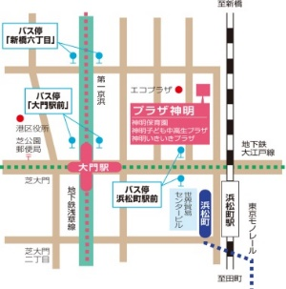
神明deオレンジカフェ
「知って得する！福祉用具のあれこれ」
マスク着用、
手指消毒、
三密を避ける等の感染予防対策をお願いしています。
講演後に相談ごとや質問にお答えする時間を設けています。
管理栄養士や看護師（高齢者相談センター相談員）がお伺いします。どうぞお気軽にご参加、ご相談ください。
歩行をサポートしてくれる杖などの福祉用具の正しい選び方を
福祉用具専門相談員の方から学んでみませんか？
歩行などの適度な運動は認知症予防につながります。これからもご自身の足で歩き続けるためのヒントを教えていただきましょう！
他にも安心生活をサポートする福祉用具があります。
日時:７月１１日（木）１４：００～１５：００
会場：神明いきいきプラザ 4階 集会室B
●参加費：無料
●定 員：20名 【申し込み順】
●申込み先：芝地区高齢者相談センター
☎０３-５２３２-０８４０
◆締め切り：７月９日（火）まで
オレンジカフェとは
認知症の人やその家族、
認知症に関心のある方の
相談に応じるとともに、
交流を楽しむ場です。
【主催】芝地区高齢者相談センター 【共催】神明いきいきプラザ

